Slide 1
小程序 - 基础加强

Slide 2
自定义组件
使用 npm 包
全局数据共享
分包
案例 - 自定义 tabBar

Slide 3
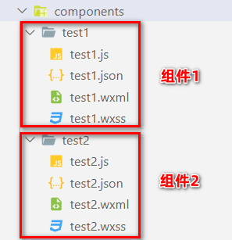
自定义组件 - 组件的创建与引用
1. 创建组件
在项目的根目录中，鼠标右键，创建 components -> test 文件夹
在新建的 components -> test 文件夹上，鼠标右键，点击“新建 Component”
键入组件的名称之后回车，会自动生成组件对应的 4 个文件，后缀名分别为 .js，.json， .wxml 和 .wxss
注意：为了保证目录结构的清晰，建议把不同的组件，存放到单独目录中，例如：

Slide 4
自定义组件 - 组件的创建与引用
2. 引用组件
组件的引用方式分为“局部引用”和“全局引用”，顾名思义：
局部引用：组件只能在当前被引用的页面内使用
全局引用：组件可以在每个小程序页面中使用

Slide 5
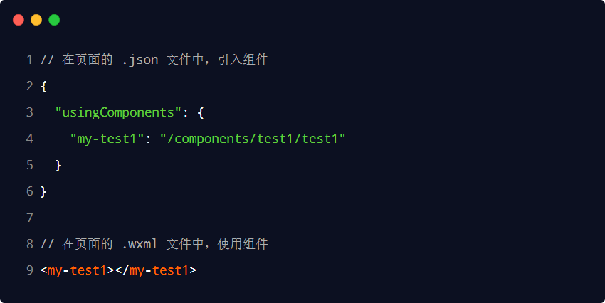
自定义组件 - 组件的创建与引用
3. 局部引用组件
在页面的 .json 配置文件中引用组件的方式，叫做“局部引用”。示例代码如下：

Slide 6
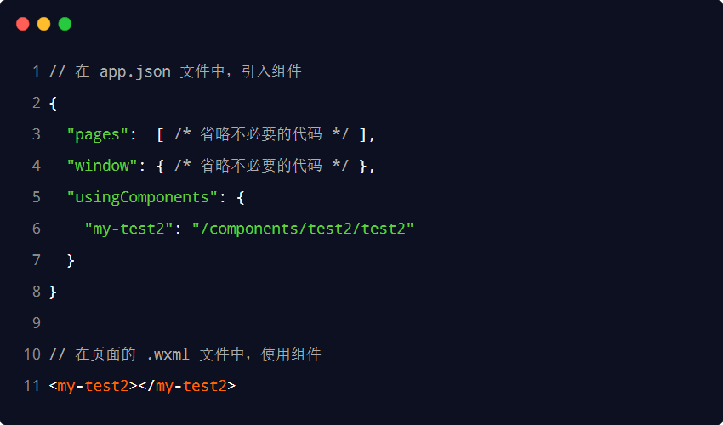
自定义组件 - 组件的创建与引用
4. 全局引用组件
在 app.json 全局配置文件中引用组件的方式，叫做“全局引用”。示例代码如下：

Slide 7
自定义组件 - 组件的创建与引用
5. 全局引用 VS 局部引用
根据组件的使用频率和范围，来选择合适的引用方式：
如果某组件在多个页面中经常被用到，建议进行“全局引用”
如果某组件只在特定的页面中被用到，建议进行“局部引用”

Slide 8
自定义组件 - 组件的创建与引用
6. 组件和页面的区别
从表面来看，组件和页面都是由 .js、.json、.wxml 和 .wxss 这四个文件组成的。但是，组件和页面的 .js 与 .json 文件有明显的不同：
组件的 .json 文件中需要声明 "component": true 属性
组件的 .js 文件中调用的是 Component() 函数
组件的事件处理函数需要定义到 methods 节点中

Slide 9
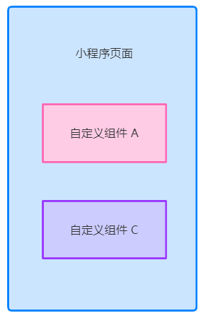
自定义组件 - 样式
1. 组件样式隔离
默认情况下，自定义组件的样式只对当前组件生效，不会影响到组件之外的 UI 结构，如图所示：
组件 A 的样式不会影响组件 C 的样式
组件 A 的样式不会影响小程序页面的样式
小程序页面的样式不会影响组件 A 和 C 的样式
好处：
防止外界的样式影响组件内部的样式
防止组件的样式破坏外界的样式

Slide 10
自定义组件 - 样式
2. 组件样式隔离的注意点
app.wxss 中的全局样式对组件无效
只有 class 选择器会有样式隔离效果，id 选择器、属性选择器、标签选择器不受样式隔离的影响
建议：在组件和引用组件的页面中建议使用 class 选择器，不要使用 id、属性、标签选择器！

Slide 11
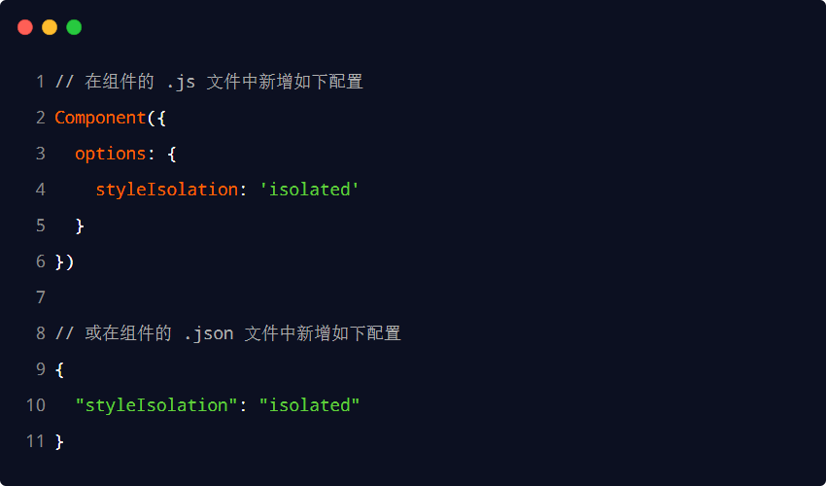
自定义组件 - 样式
3. 修改组件的样式隔离选项
默认情况下，自定义组件的样式隔离特性能够防止组件内外样式互相干扰的问题。但有时，我们希望在外界能够控制组件内部的样式，此时，可以通过 styleIsolation 修改组件的样式隔离选项，用法如下：

Slide 12
自定义组件 - 样式
4. styleIsolation 的可选值
可选值 | 默认值 | 描述
isolated | 是 | 表示启用样式隔离，在自定义组件内外，使用 class 指定的样式将不会相互影响
apply-shared | 否 | 表示页面 wxss 样式将影响到自定义组件，但自定义组件 wxss 中指定的样式不会影响页面
shared | 否 | 表示页面 wxss 样式将影响到自定义组件，自定义组件 wxss 中指定的样式也会影响页面和其他设置了 apply-shared 或 shared 的自定义组件

Slide 13
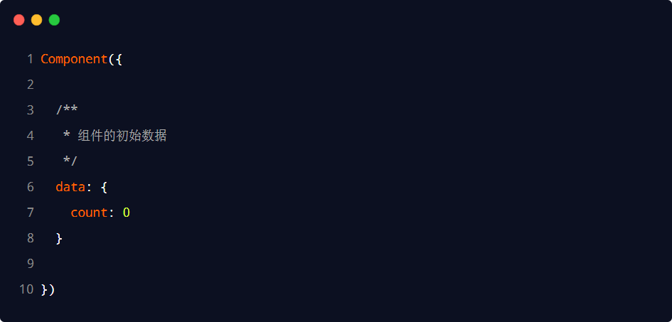
自定义组件 - 数据、方法和属性
1. data 数据
在小程序组件中，用于组件模板渲染的私有数据，需要定义到 data 节点中，示例如下：

Slide 14
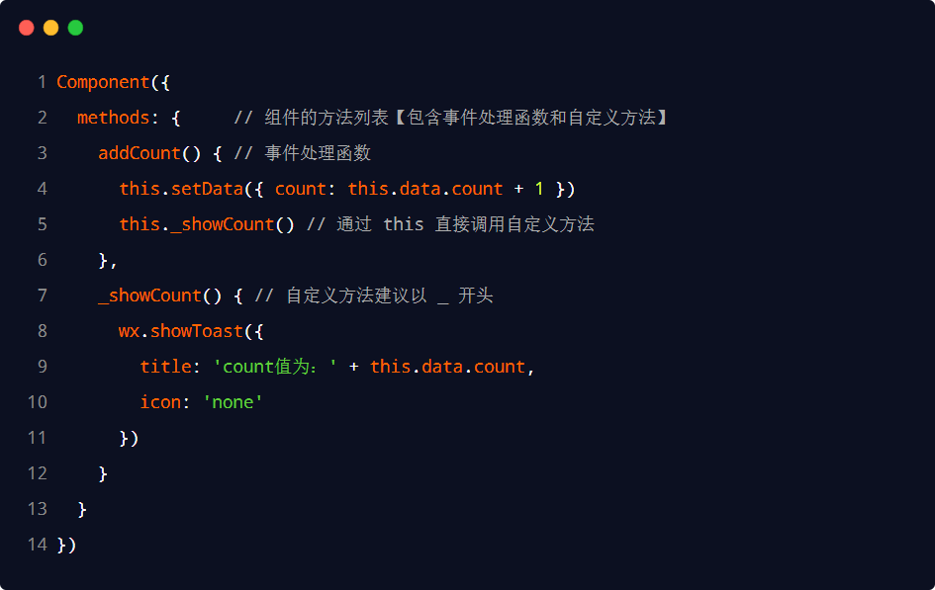
自定义组件 - 数据、方法和属性
2. methods 方法
在小程序组件中，事件处理函数和自定义方法需要定义到 methods 节点中，示例代码如下：

Slide 15
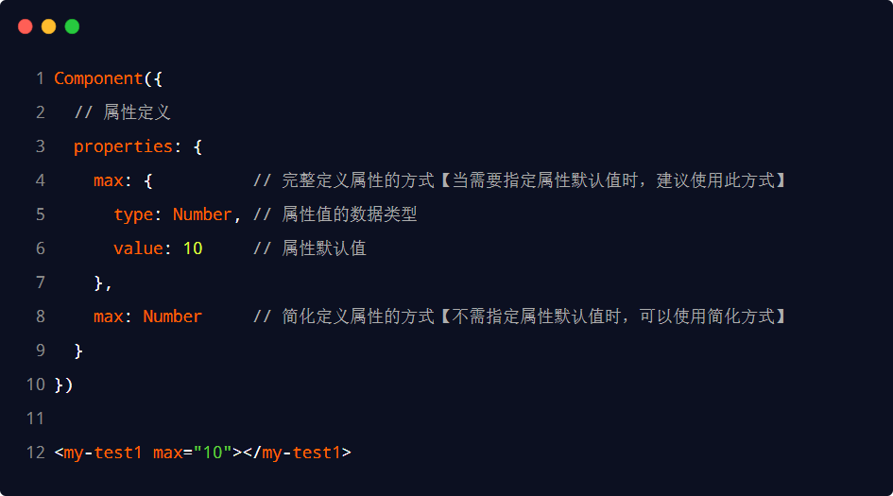
自定义组件 - 数据、方法和属性
3. properties 属性
在小程序组件中，properties 是组件的对外属性，用来接收外界传递到组件中的数据，示例代码如下：

Slide 16
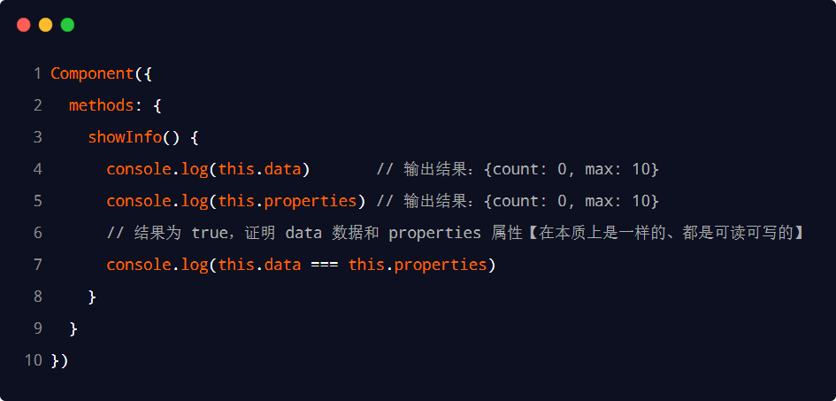
自定义组件 - 数据、方法和属性
4. data 和 properties 的区别
在小程序的组件中，properties 属性和 data 数据的用法相同，它们都是可读可写的，只不过：
data 更倾向于存储组件的私有数据
properties 更倾向于存储外界传递到组件中的数据

Slide 17
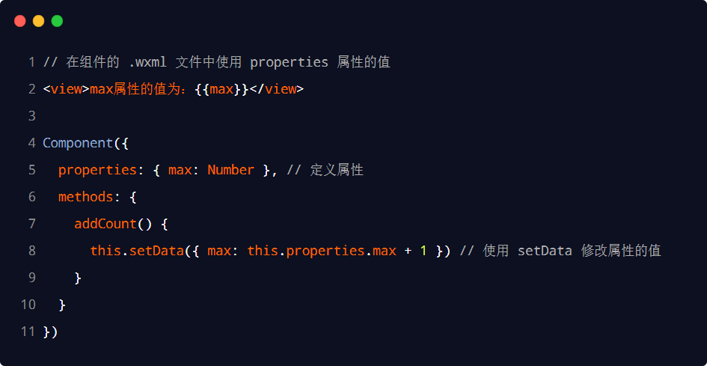
自定义组件 - 数据、方法和属性
5. 使用 setData 修改 properties 的值
由于 data 数据和 properties 属性在本质上没有任何区别，因此 properties 属性的值也可以用于页面渲染，或使用 setData 为 properties 中的属性重新赋值，示例代码如下：

Slide 18
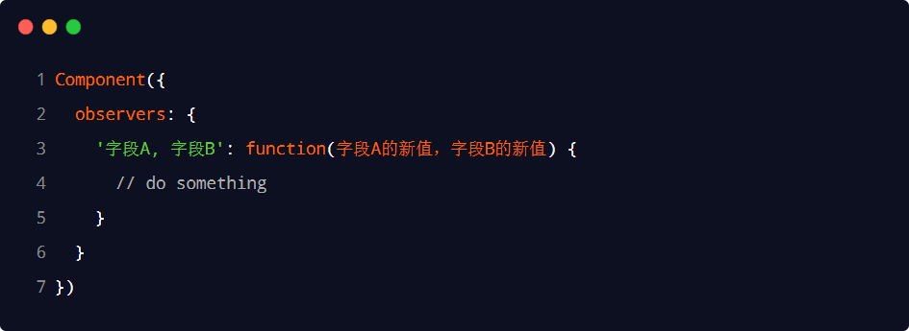
自定义组件 - 数据监听器
1. 什么是数据监听器
数据监听器用于监听和响应任何属性和数据字段的变化，从而执行特定的操作。它的作用类似于 vue 中的 watch 侦听器。在小程序组件中，数据监听器的基本语法格式如下：

Slide 19
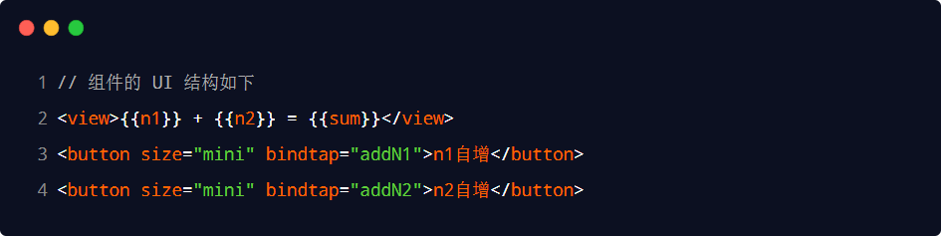
自定义组件 - 数据监听器
2. 数据监听器的基本用法
组件的 UI 结构如下：

Slide 20
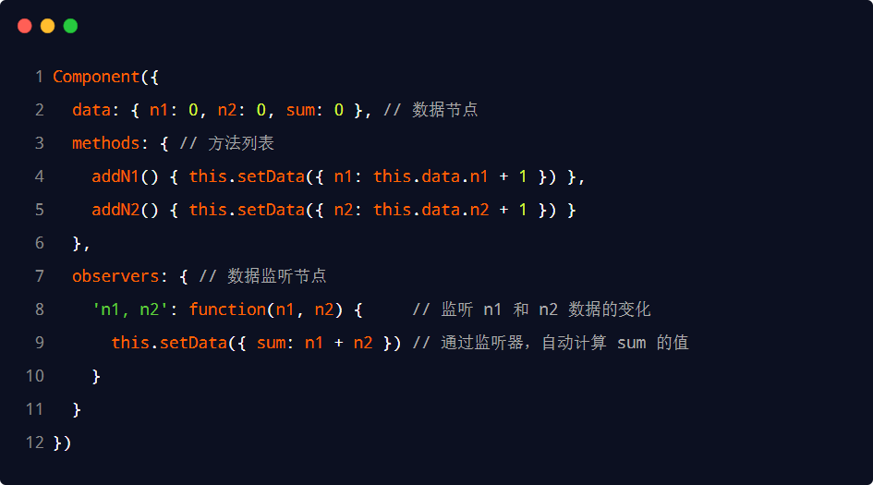
自定义组件 - 数据监听器
2. 数据监听器的基本用法
组件的 .js 文件代码如下：

Slide 21
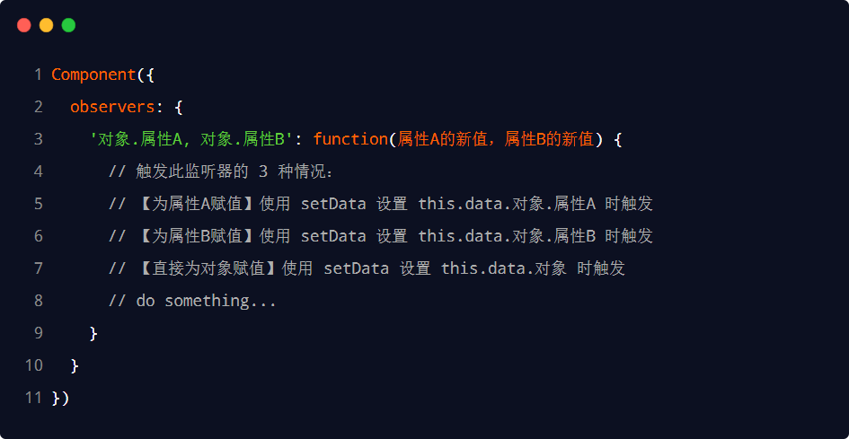
自定义组件 - 数据监听器
3. 监听对象属性的变化
数据监听器支持监听对象中单个或多个属性的变化，示例语法如下：

Slide 22
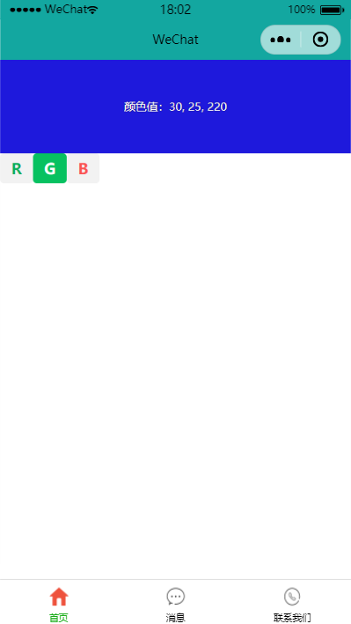
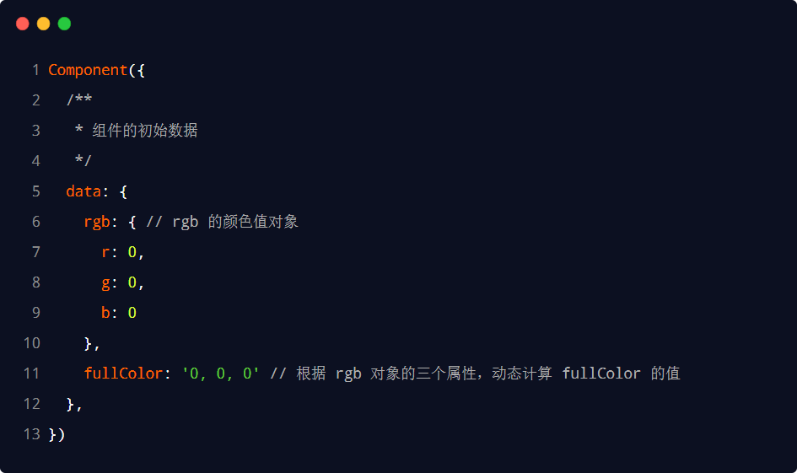
自定义组件 - 数据监听器 - 案例
1. 案例效果

Slide 23
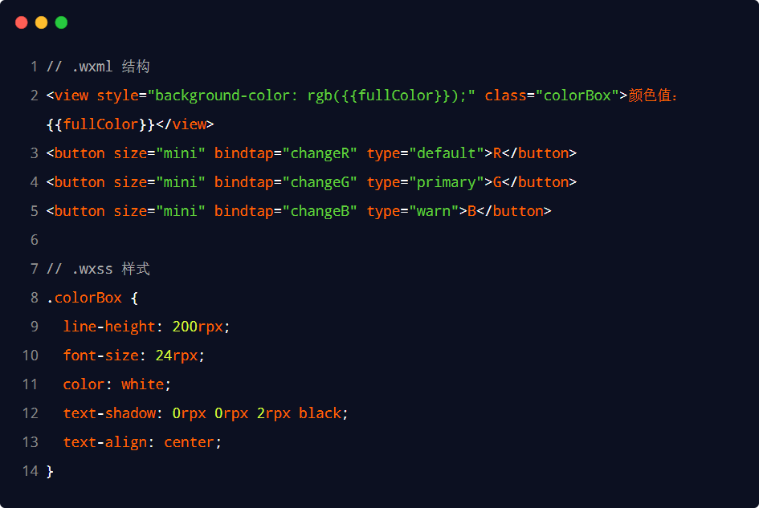
自定义组件 - 数据监听器 - 案例
2. 渲染 UI 结构

Slide 24
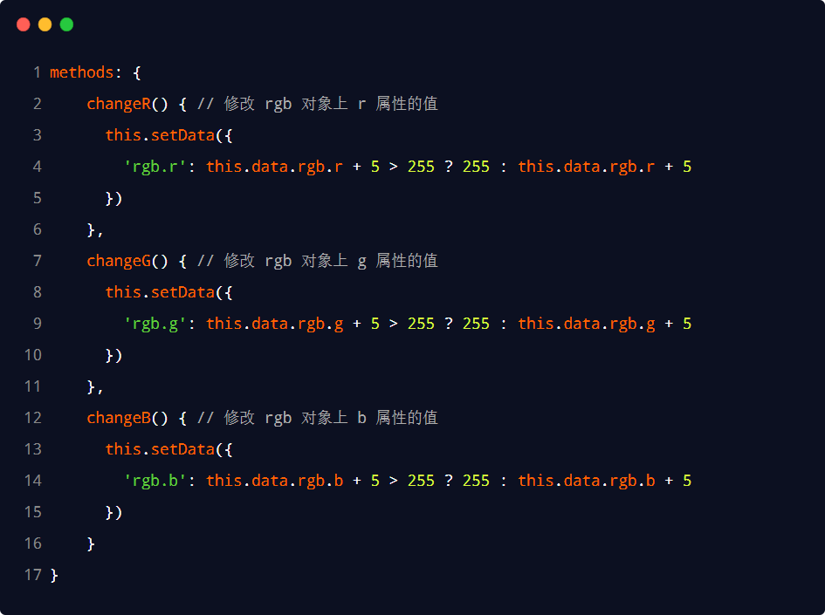
自定义组件 - 数据监听器 - 案例
3. 定义 button 的事件处理函数

Slide 25
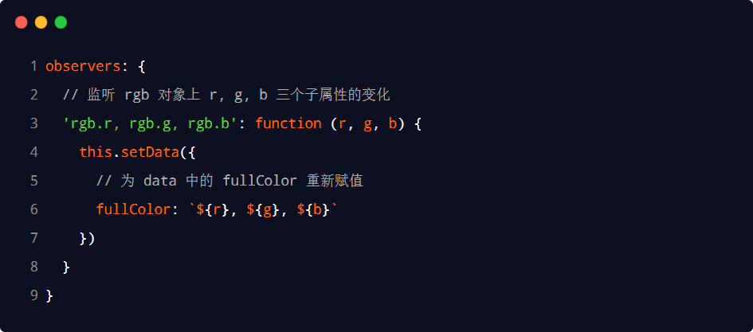
自定义组件 - 数据监听器 - 案例
4. 监听对象中指定属性的变化

Slide 26
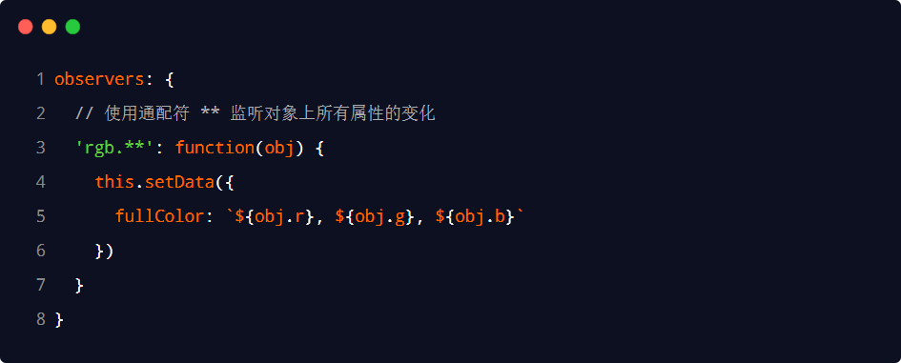
自定义组件 - 数据监听器 - 案例
5. 监听对象中所有属性的变化
如果某个对象中需要被监听的属性太多，为了方便，可以使用通配符 ** 来监听对象中所有属性的变化，示例代码如下：

Slide 27
自定义组件 - 纯数据字段
1. 什么是纯数据字段
概念：纯数据字段指的是那些不用于界面渲染的 data 字段。
应用场景：例如有些情况下，某些 data 中的字段既不会展示在界面上，也不会传递给其他组件，仅仅在当前组件内部使用。带有这种特性的 data 字段适合被设置为纯数据字段。
好处：纯数据字段有助于提升页面更新的性能。

Slide 28
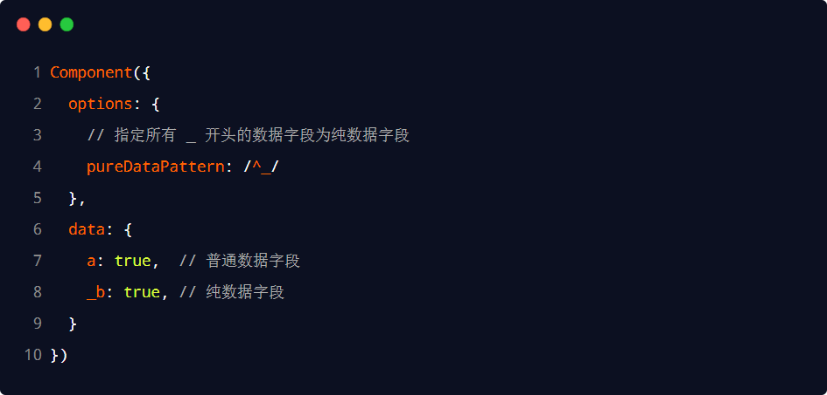
自定义组件 - 纯数据字段
2. 使用规则
在 Component 构造器的 options 节点中，指定 pureDataPattern 为一个正则表达式，字段名符合这个正则表达式的字段将成为纯数据字段，示例代码如下：

Slide 29
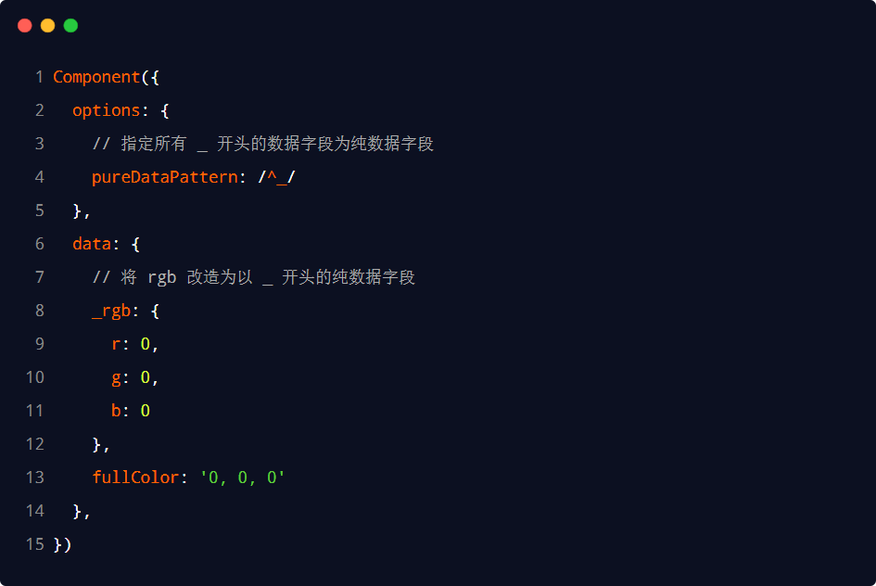
自定义组件 - 纯数据字段
3. 使用纯数据字段改造数据监听器案例

Slide 30
自定义组件 - 组件的生命周期
1. 组件全部的生命周期函数
小程序组件可用的全部生命周期如下表所示：
生命周期函数 | 参数 | 描述说明
created | 无 | 在组件实例刚刚被创建时执行
attached | 无 | 在组件实例进入页面节点树时执行
ready | 无 | 在组件在视图层布局完成后执行
moved | 无 | 在组件实例被移动到节点树另一个位置时执行
detached | 无 | 在组件实例被从页面节点树移除时执行
error | Object Error | 每当组件方法抛出错误时执行

Slide 31
自定义组件 - 组件的生命周期
2. 组件主要的生命周期函数
在小程序组件中，最重要的生命周期函数有 3 个，分别是 created、attached、detached。它们各自的特点如下：
组件实例刚被创建好的时候，created 生命周期函数会被触发
此时还不能调用 setData
通常在这个生命周期函数中，只应该用于给组件的 this 添加一些自定义的属性字段
在组件完全初始化完毕、进入页面节点树后， attached 生命周期函数会被触发
此时， this.data 已被初始化完毕
这个生命周期很有用，绝大多数初始化的工作可以在这个时机进行（例如发请求获取初始数据）
在组件离开页面节点树后， detached 生命周期函数会被触发
退出一个页面时，会触发页面内每个自定义组件的 detached 生命周期函数
此时适合做一些清理性质的工作

Slide 32
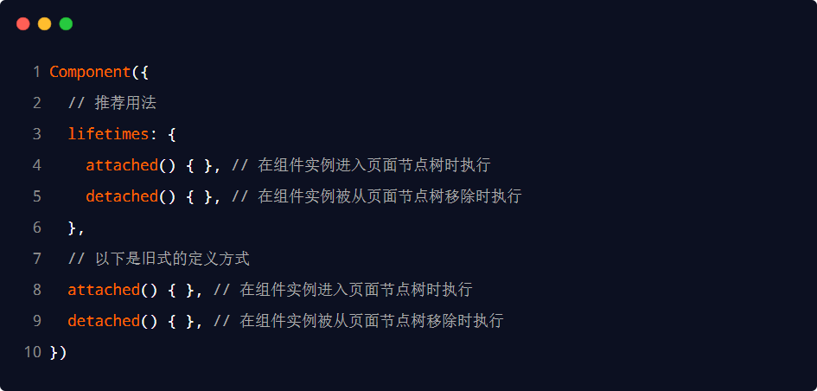
自定义组件 - 组件的生命周期
3. lifetimes 节点
在小程序组件中，生命周期函数可以直接定义在 Component 构造器的第一级参数中，可以在 lifetimes 字段内进行声明（这是推荐的方式，其优先级最高）。示例代码如下：

Slide 33
自定义组件 - 组件所在页面的生命周期
1. 什么是组件所在页面的生命周期
有时，自定义组件的行为依赖于页面状态的变化，此时就需要用到组件所在页面的生命周期。
例如：每当触发页面的 show 生命周期函数的时候，我们希望能够重新生成一个随机的 RGB 颜色值。
在自定义组件中，组件所在页面的生命周期函数有如下 3 个，分别是：
生命周期函数 | 参数 | 描述
show | 无 | 组件所在的页面被展示时执行
hide | 无 | 组件所在的页面被隐藏时执行
resize | Object Size | 组件所在的页面尺寸变化时执行

Slide 34
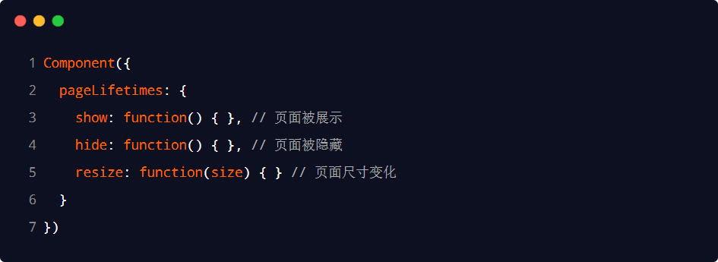
自定义组件 - 组件所在页面的生命周期
2. pageLifetimes 节点
组件所在页面的生命周期函数，需要定义在 pageLifetimes 节点中，示例代码如下：

Slide 35
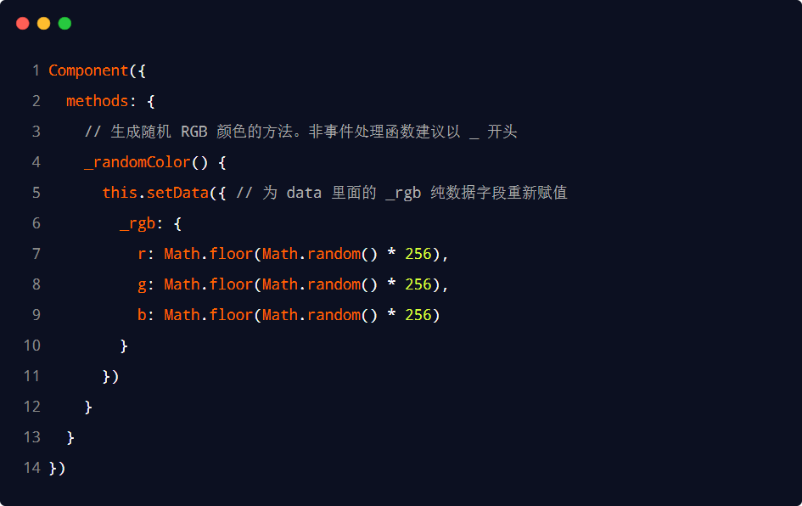
自定义组件 - 组件所在页面的生命周期
3. 生成随机的 RGB 颜色值

Slide 36
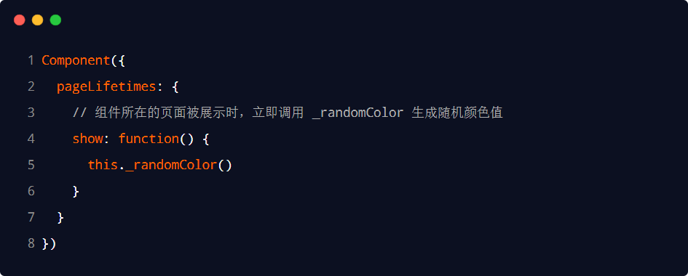
自定义组件 - 组件所在页面的生命周期
3. 生成随机的 RGB 颜色值

Slide 37
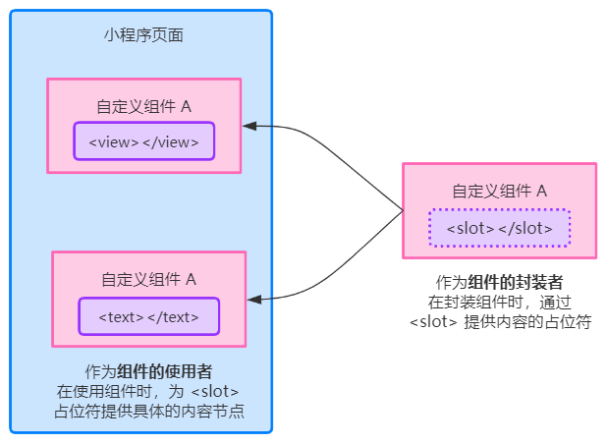
自定义组件 - 插槽
1. 什么是插槽
在自定义组件的 wxml 结构中，可以提供一个 <slot> 节点（插槽），用于承载组件使用者提供的 wxml 结构。

Slide 38
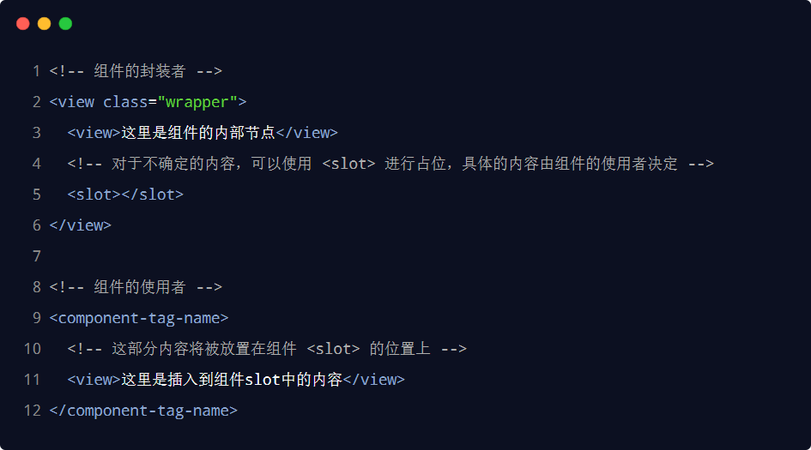
自定义组件 - 插槽
2. 单个插槽
在小程序中，默认每个自定义组件中只允许使用一个 <slot> 进行占位，这种个数上的限制叫做单个插槽。

Slide 39
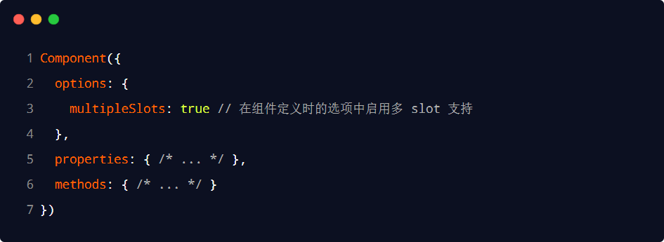
自定义组件 - 插槽
3. 启用多个插槽
在小程序的自定义组件中，需要使用多 <slot> 插槽时，可以在组件的 .js 文件中，通过如下方式进行启用。
示例代码如下：

Slide 40
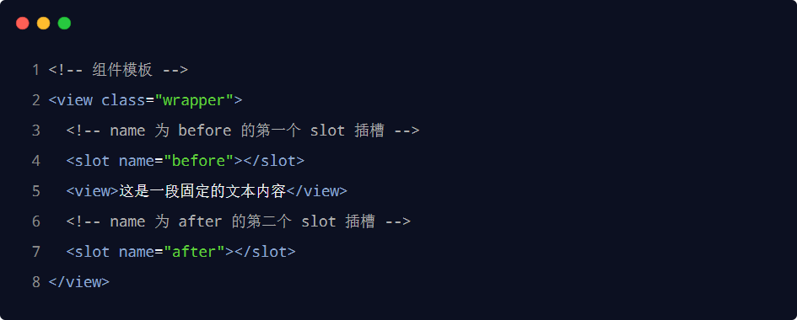
自定义组件 - 插槽
4. 定义多个插槽
可以在组件的 .wxml 中使用多个 <slot> 标签，以不同的 name 来区分不同的插槽。示例代码如下：

Slide 41
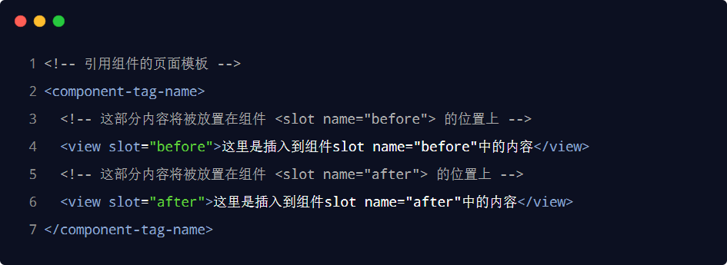
自定义组件 - 插槽
4. 使用多个插槽
在使用带有多个插槽的自定义组件时，需要用 slot 属性来将节点插入到不同的 <slot> 中。示例代码如下：

Slide 42
自定义组件 - 父子组件之间的通信
1. 父子组件之间通信的 3 种方式
属性绑定
用于父组件向子组件的指定属性设置数据，仅能设置 JSON 兼容的数据
事件绑定
用于子组件向父组件传递数据，可以传递任意数据
获取组件实例
父组件还可以通过 this.selectComponent() 获取子组件实例对象
这样就可以直接访问子组件的任意数据和方法

Slide 43
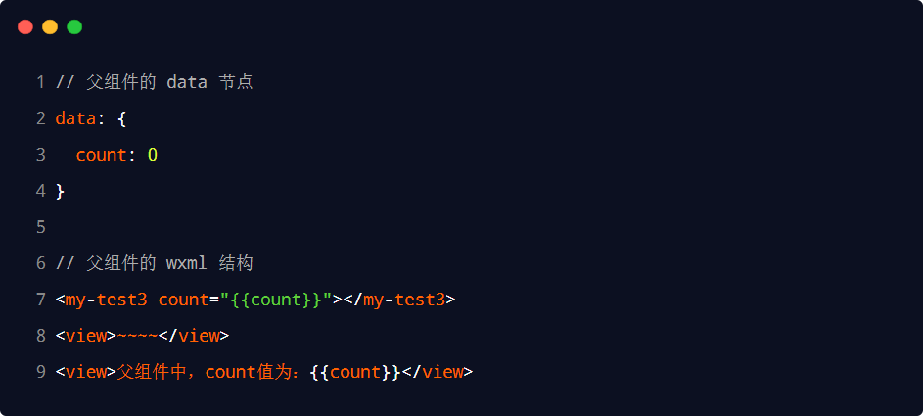
自定义组件 - 父子组件之间的通信
2. 属性绑定
属性绑定用于实现父向子传值，而且只能传递普通类型的数据，无法将方法传递给子组件。父组件的示例代码如下：

Slide 44
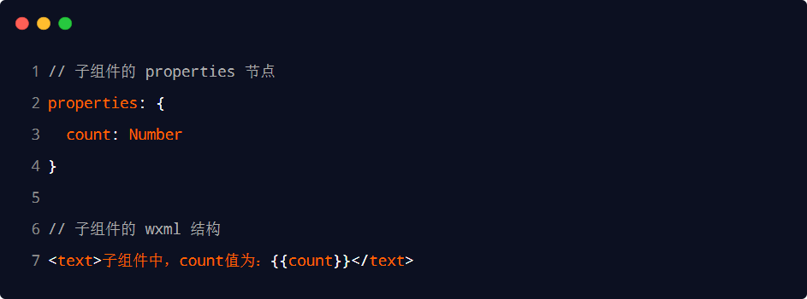
自定义组件 - 父子组件之间的通信
2. 属性绑定
子组件在 properties 节点中声明对应的属性并使用。示例代码如下：

Slide 45
自定义组件 - 父子组件之间的通信
3. 事件绑定
事件绑定用于实现子向父传值，可以传递任何类型的数据。使用步骤如下：
在父组件的 js 中，定义一个函数，这个函数即将通过自定义事件的形式，传递给子组件
在父组件的 wxml 中，通过自定义事件的形式，将步骤 1 中定义的函数引用，传递给子组件
在子组件的 js 中，通过调用 this.triggerEvent('自定义事件名称', { /* 参数对象 */ }) ，将数据发送到父组件
在父组件的 js 中，通过 e.detail 获取到子组件传递过来的数据

Slide 46
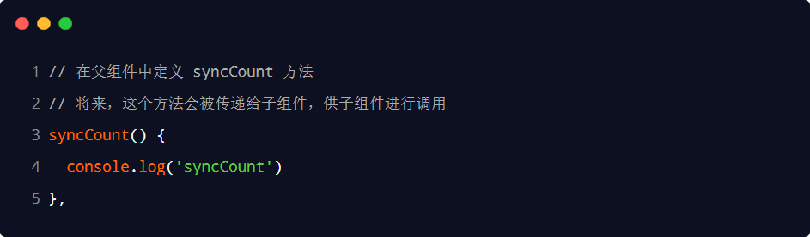
自定义组件 - 父子组件之间的通信
3. 事件绑定
步骤1：在父组件的 js 中，定义一个函数，这个函数即将通过自定义事件的形式，传递给子组件。

Slide 47
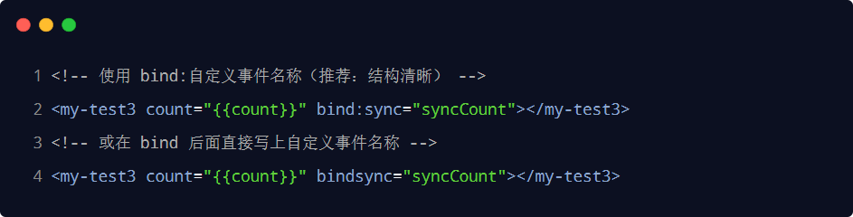
自定义组件 - 父子组件之间的通信
3. 事件绑定
步骤2：在父组件的 wxml 中，通过自定义事件的形式，将步骤 1 中定义的函数引用，传递给子组件。

Slide 48
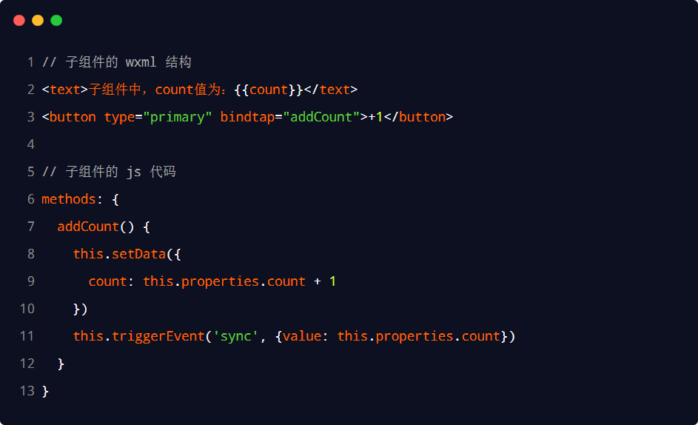
自定义组件 - 父子组件之间的通信
3. 事件绑定
步骤3：在子组件的 js 中，通过调用 this.triggerEvent(‘自定义事件名称’, { /* 参数对象 */ }) ，将数据发送到父组件。

Slide 49
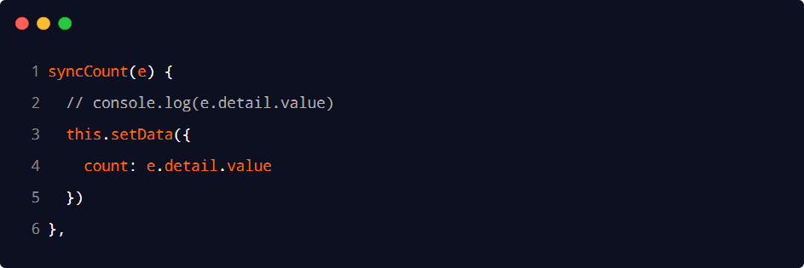
自定义组件 - 父子组件之间的通信
3. 事件绑定
步骤4：在父组件的 js 中，通过 e.detail 获取到子组件传递过来的数据。

Slide 50
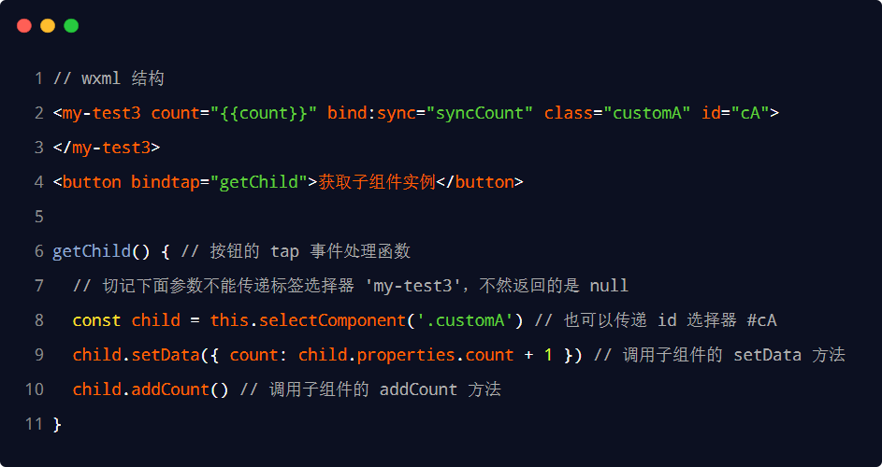
自定义组件 - 父子组件之间的通信
4. 获取组件实例
可在父组件里调用 this.selectComponent("id或class选择器") ，获取子组件的实例对象，从而直接访问子组件的任意数据和方法。调用时需要传入一个选择器，例如 this.selectComponent(".my-component")。

Slide 51
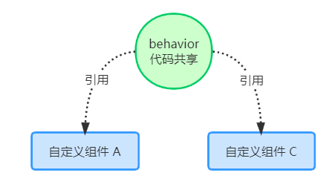
自定义组件 - behaviors
1. 什么是 behaviors
behaviors 是小程序中，用于实现组件间代码共享的特性，类似于 Vue.js 中的 “mixins”。

Slide 52
自定义组件 - behaviors
2. behaviors 的工作方式
每个 behavior 可以包含一组属性、数据、生命周期函数和方法。组件引用它时，它的属性、数据和方法会被合并到组件中。
每个组件可以引用多个 behavior，behavior 也可以引用其它 behavior。

Slide 53
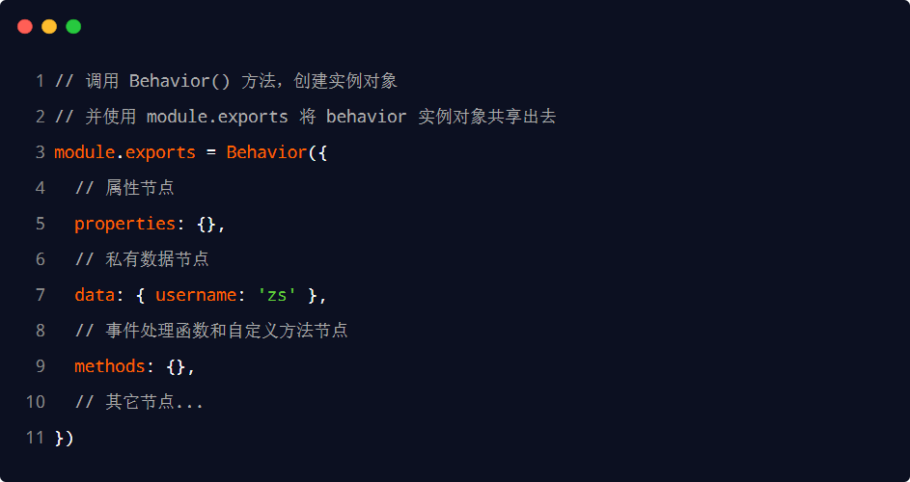
自定义组件 - behaviors
3. 创建 behavior
调用 Behavior(Object object) 方法即可创建一个共享的 behavior 实例对象，供所有的组件使用：

Slide 54
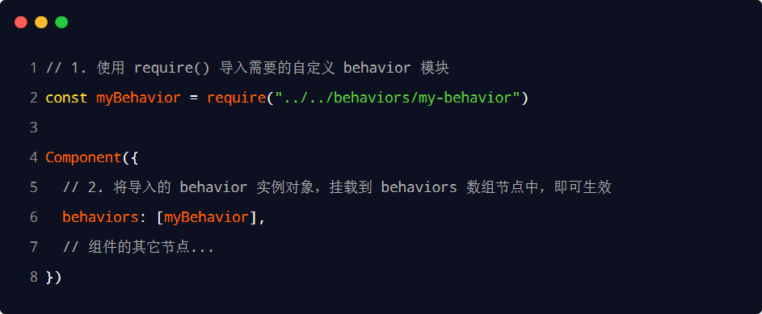
自定义组件 - behaviors
4. 导入并使用 behavior
在组件中，使用 require() 方法导入需要的 behavior，挂载后即可访问 behavior 中的数据或方法，示例代码如下：

Slide 55
自定义组件 - behaviors
5. behavior 中所有可用的节点
可用的节点 | 类型 | 是否必填 | 描述
properties | Object Map | 否 | 同组件的属性
data | Object | 否 | 同组件的数据
methods | Object | 否 | 同自定义组件的方法
behaviors | String Array | 否 | 引入其它的 behavior
created | Function | 否 | 生命周期函数
attached | Function | 否 | 生命周期函数
ready | Function | 否 | 生命周期函数
moved | Function | 否 | 生命周期函数
detached | Function | 否 | 生命周期函数

Slide 56
自定义组件 - behaviors
6. 同名字段的覆盖和组合规则*
组件和它引用的 behavior 中可以包含同名的字段，此时可以参考如下 3 种同名时的处理规则：
同名的数据字段 (data)
同名的属性 (properties) 或方法 (methods)
同名的生命周期函数
关于详细的覆盖和组合规则，大家可以参考微信小程序官方文档给出的说明：
https://developers.weixin.qq.com/miniprogram/dev/framework/custom-component/behaviors.html

Slide 57
总结 - 组件
能够创建并引用组件
全局引用、局部引用、usingComponents
能够知道如何修改组件的样式隔离选项
options -> styleIsolation（ isolated, apply-shared, shared）
能够知道如何定义和使用数据监听器
observers
能够知道如何定义和使用纯数据字段
options -> pureDataPattern
能够知道实现组件父子通信有哪3种方式
属性绑定、事件绑定、this.selectComponent(' id或class选择器')
能够知道如何定义和使用behaviors
调用 Behavior() 构造器方法

